Slide 1
Fyzika v Hollywoodu
Vojtěch Bartoš
David Pluhař
ČVUT FJFI – fyzikální seminář
18. 12. 2019

Slide 2
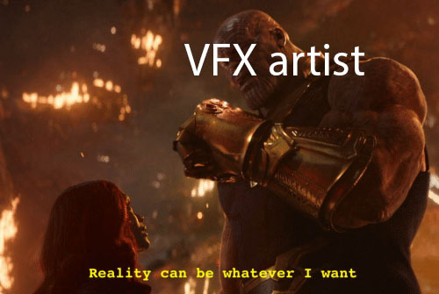
Galileiho princip relativity
Zákony mechaniky mají stejný tvar ve všech inerciálních vztažných soustavách.

Slide 3
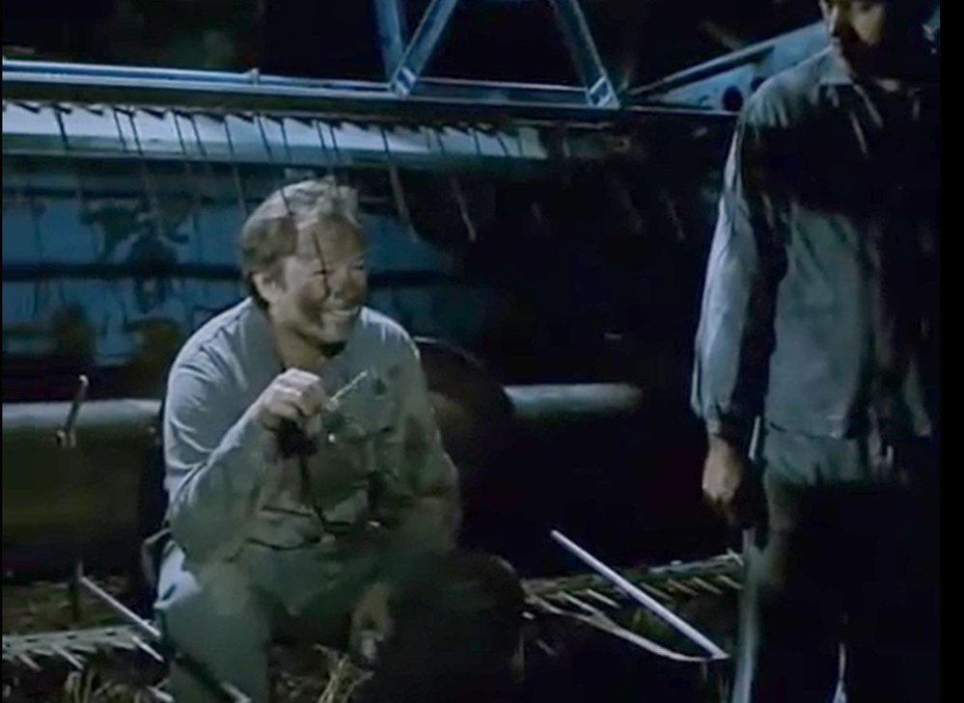
Vesničko má středisková

Slide 4
Vesničko má středisková
Celková hmotnost kombajnu i s lištou je 6880 kg, tomu odpovídá tíhová síla 68 800 N.
Na přední nápravu připadají ⅔ této síly, tj. jedno kolo přední nápravy tlačí silou 23 000 N.
Styčná plocha S je 0,05m².(30 $∙$ 50 $∙$ 1/3)
$p= \frac{F}{S}= \frac{23000}{0,05} Pa=0,46MPa$
$p_{h }=h∙ρ∙g=0,8MPa \left(hloubka 80m pod hladinou\right)$
Drápalík to přežít mohl, ale rozhodně by nebyl bez šrámů.

Slide 5
Superman 1978

Slide 7
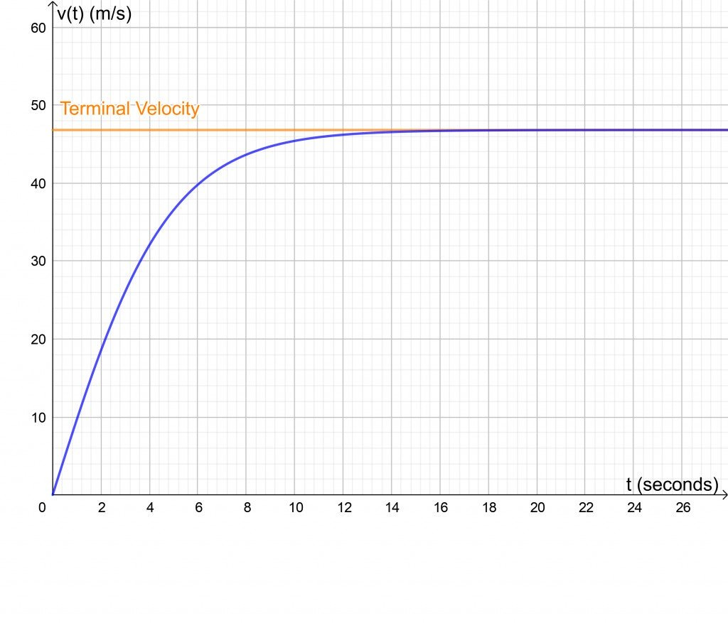
Superman
Pád
$$f=29,97 fps$$
$$\text{t} \text{=}\text{ 8:13}\text{f}\text{ = 8+}\frac{13}{29,97} ≅8,434 s$$
Rychlost se ustálí kolem hodnoty$v_{t}=47 m s^{−1}$
$$v=45 m s^{−1}$$

Slide 8
Superman
Chycení
$$\text{t} \text{=} \text{1}\text{:1}\text{1}\text{f}\text{ = 1+}\frac{11}{29,97} ≅1, 367 s$$
$$a=\frac{v}{t}≅\frac{45}{1,367}=32,919 m s^{−2} \sim 3,36g$$
$$F=ma ≅55∗32,919=1810,5 N m_{2}=\frac{F}{g}=\frac{1810,5}{9,8}=184,7 kg$$

Slide 9
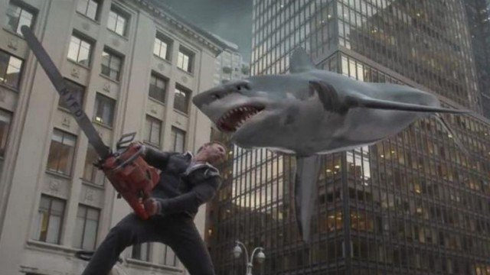
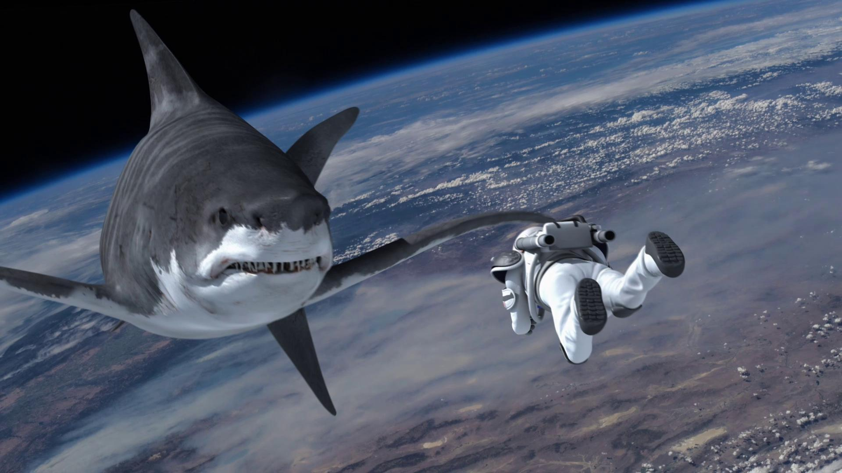
Žralokonádo

Slide 11
Zmrznutí ve vesmíru

Slide 12
Stefanův–Boltzmannův zákon
I – celková intenzita záření [W·m⁻²]
$P_{z}$ – výkon záření [W]
ε – emisivita povrchu tělesa
pro lidské tělo má hodnotu $ε=0,98$
$σ=5,6704∙{10}^{−8} W m^{2} K^{−4}$ Stefanova-Boltzmannova konstanta
T – termodynamická teplota [K]
A – Obsah povrchu [m²]
Mostellerův vzorec pro BSA (body surface area) (m – hmotnost v kg; h – výška v cm)
$A=\sqrt{\frac{m∙h}{3600}}=\sqrt{\frac{80∙192}{3600}}=2,066{ m}^{2}$
$$I=ε∙σ∙T^{4} P_{r}=A∙ε∙σ∙T^{4}$$
Pro t=37°C $P_{z}=1062,32 W$
$$\overline{P_{z}}=850,7 W$$
Pro t=0°C $P_{z}=639,11 W$

Slide 13
Výkon těla - výkon metabolismu
$$P_{m}≅100W$$
$$P=P_{z}−P_{m}≅750,7$$
Změna teploty (37°C $→0$°C)
$c=3016 J {Kg}^{−1}K^{−1}$ měrná tepelná kapacita lidského těla
$m=80 kg$hmotnost
$∆T=T_{1}−T_{0}=37$
$$Q=c∙m∙∆T Q=∆t∙P ∆t=\frac{c∙m∙∆T}{P}=\frac{3016∙80∙37}{750,7}=11 892 s≅3,3 hod$$

Slide 14
Děkujeme za pozornost
Prostor pro vaše dotazy.

Slide 15
Zdroje
Avengers: Infinity War (2018)
Vesničko má středisková (1985)
Superman (1978)
Sharknado (2013)

